Slide 1
Плетёные орнаменты. Звериный стиль
Изобразительное искусство. 3-й класс.
Урок 19.
© ООО «Баласс», 2014.

Slide 2
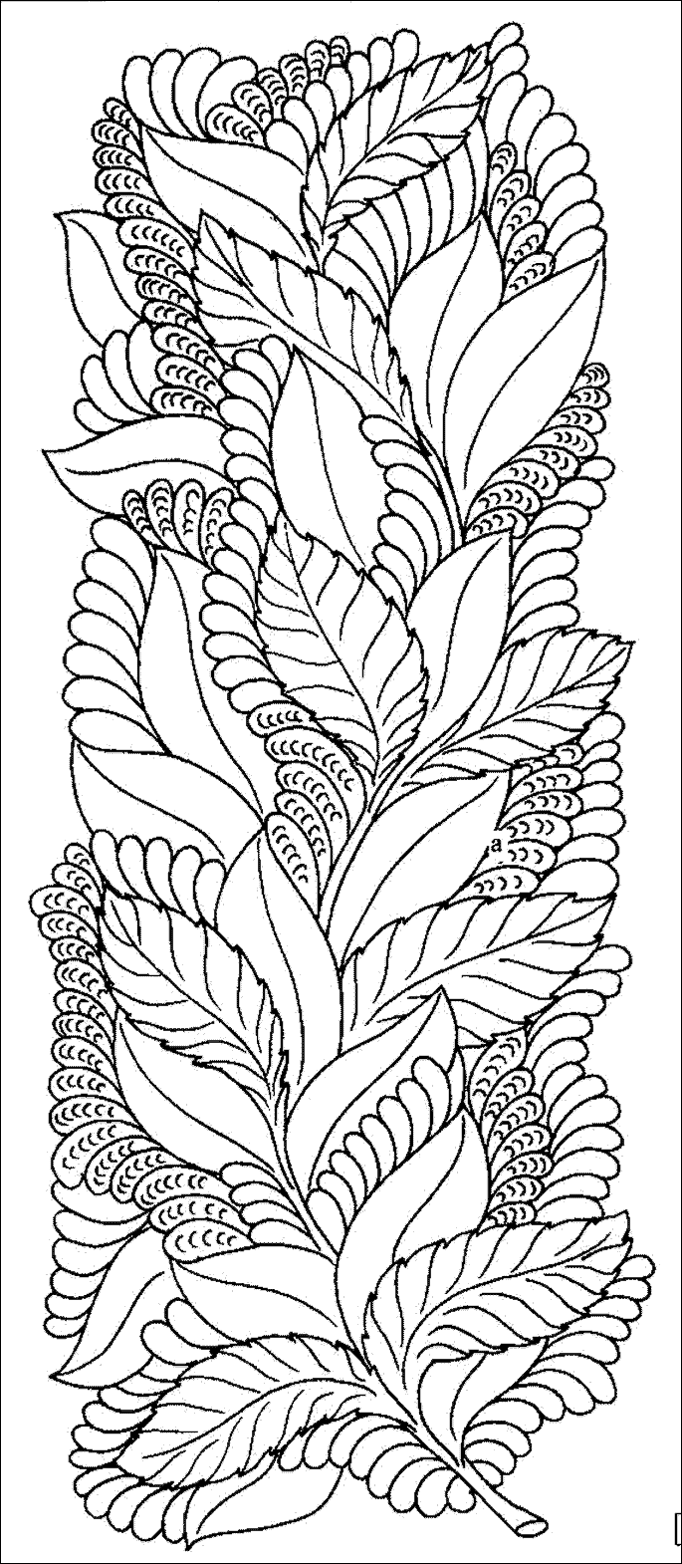
Рассмотрите орнаменты и определите, какой из них геометрический, а какой растительный?

Slide 3
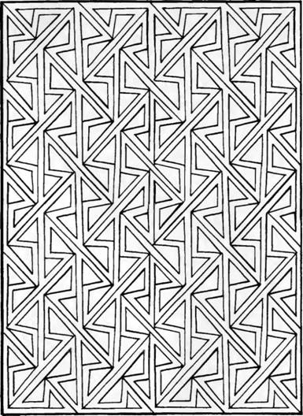
Рассмотрите орнаменты и определите, какой из них геометрический, а какой растительный?

Slide 4
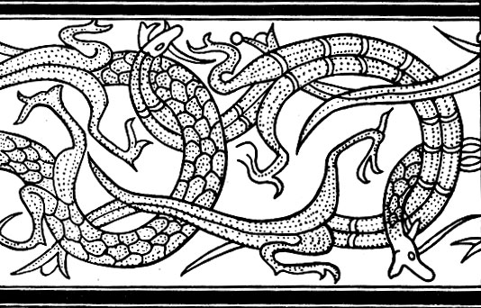
Как бы вы назвали этот орнамент?

Slide 5
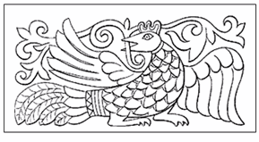
Как бы вы назвали этот орнамент?

Slide 6
Формулирование проблемы
Какие ещё бывают орнаменты?

Slide 7
Рассмотрите орнаменты и определите их главную особенность.

Slide 8
Рассмотрите орнаменты и определите их главную особенность.

Slide 9
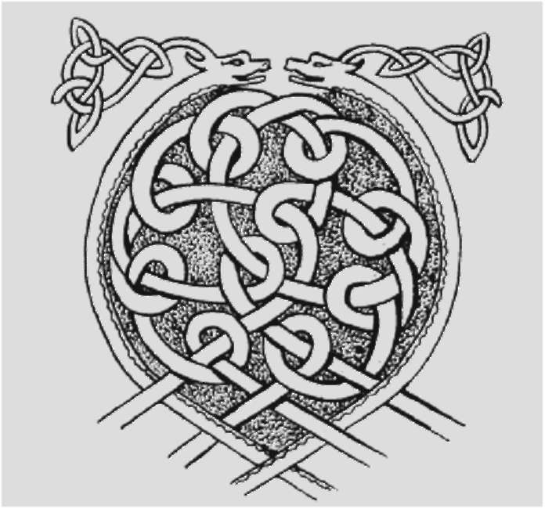
Чем отличается плетёный орнамент от геометрического и растительного?

Slide 10
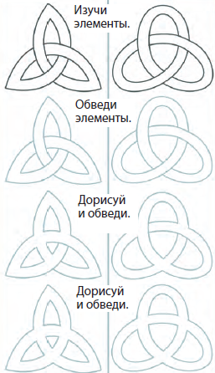
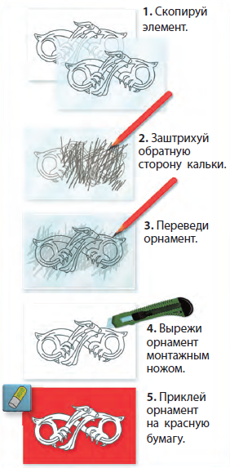

Slide 11
Какие ещё бывают орнаменты?

Slide 12
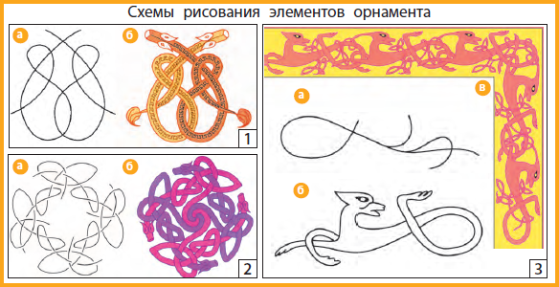
Выполните свой орнамент в альбоме по одной из схем.

Slide 13
Рефлексия
Оцените свою работу на уроке:
– Что тебе нужно было сделать?
– Ты выполнил работу?
– Ты выполнил работу самостоятельно или с помощью? С чьей?
– Что бы ты хотел изменить в своей работе?
– Как бы ты оценил свою работу?

Slide 14
Домашнее задание
1. Раскрасить орнамент, используя любые материалы.
2. Принести рабочую тетрадь, простой карандаш, ластик, альбом, акварель, кисти.

